Slide 1
Что нам осень принесла?
Подготовили
воспитатели
Группы№9 «Солнышко»

Slide 2
В сентябре в нашем детском саду состоялась выставка творческих работ из природного материала «Что нам осень принесла?»
Благодарим за участие детей и родителей группы №9 «Солнышки»

Slide 3
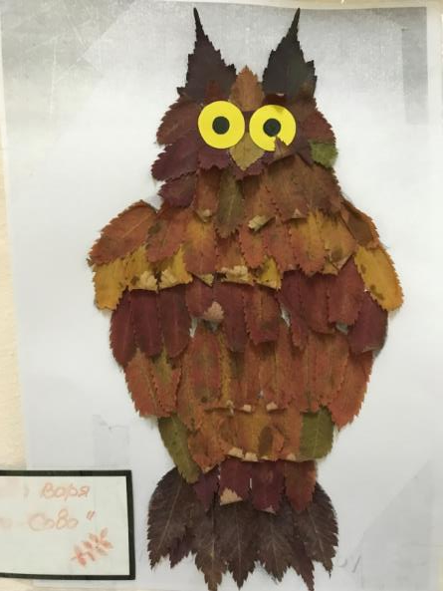
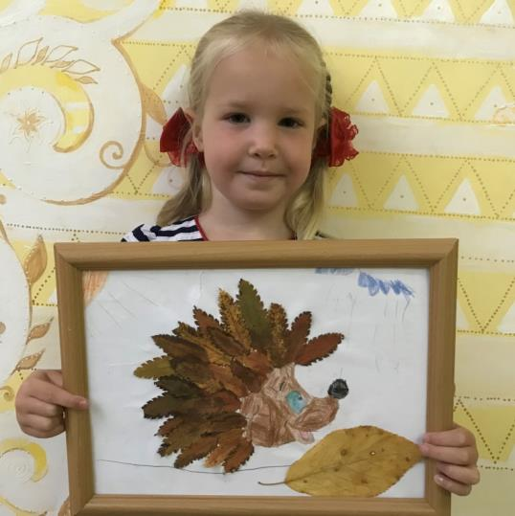
Для поделок щедро осень
Нам с деревьев листья сбросит,
Желуди и шишки
На радость ребятишкам!
Можно взять газеты, книжки
Засушить листву,
А потом собрать из листьев
Мышку и сову.
Дороничева Варя
«Совушка-сова»
Сырцова Настя

Slide 4
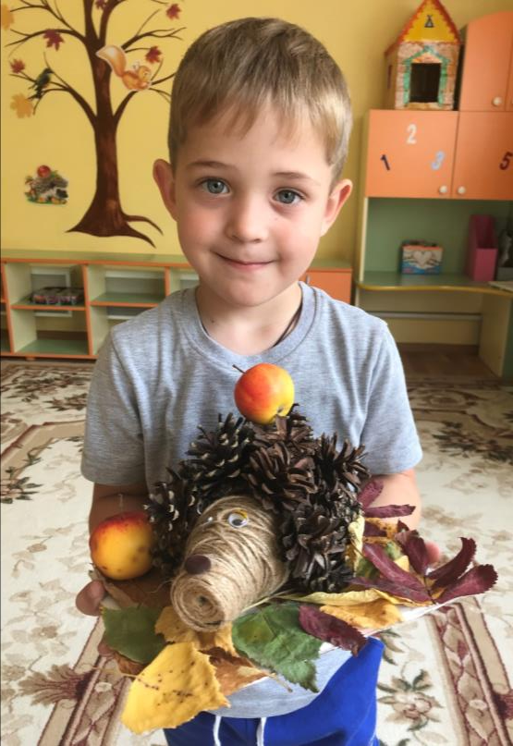
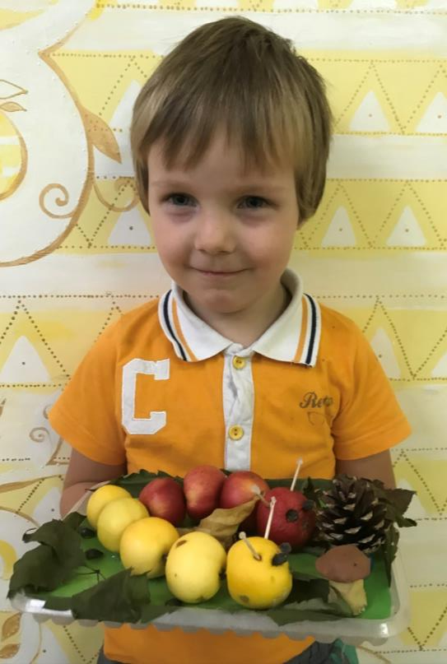
Из кусочков пластилина
Камешков и шишек
И семян – делать павлинов
Ёжиков и мишек.
,
Аленкин Миша
«Гусеницы на прогулке»
Мигулев Миша
«Колючий ёжик»

Slide 5
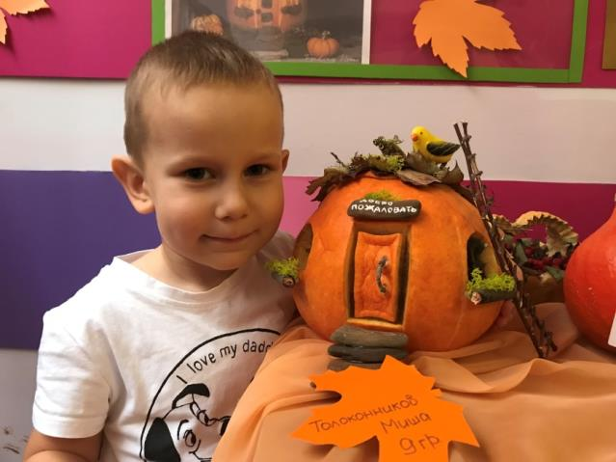
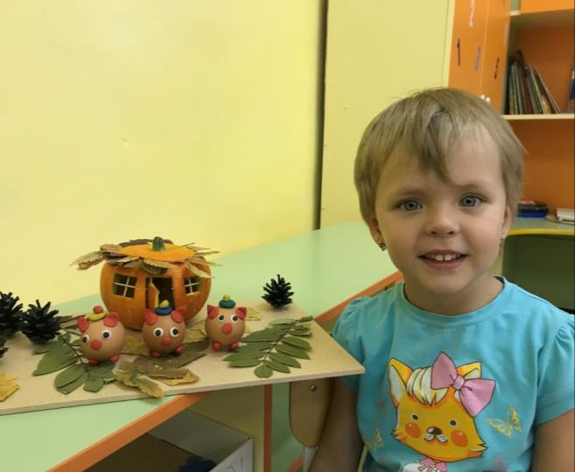
Далеко в краю лесном жил-был старый-старый Гном. Был у Гнома старый Дом - Триста лет прожил он в нем. И бывало, если Гнома не бывало долго дома, Старый Дом о нем скучал, Грустно ставнями стучал.
Имярекова Саша
«Три поросёнка»
Толоконников Миша
«Дом, где живёт гном»

Slide 6
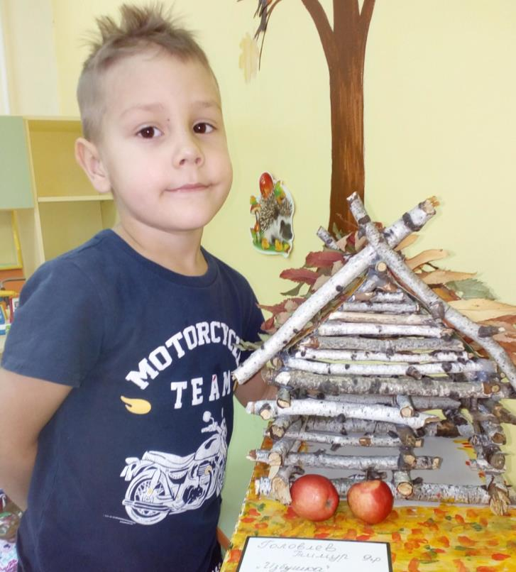
Кто решится без опаски Глянуть, кто живет внутри? Может, там Медведь из сказки? Может, даже целых три?
Может, там семейство гномов?
Ну а может... людоед?!
Выйдет он сейчас из дома,
Поискать себе обед...
Тимур Головлёв
«Избушка»

Slide 7
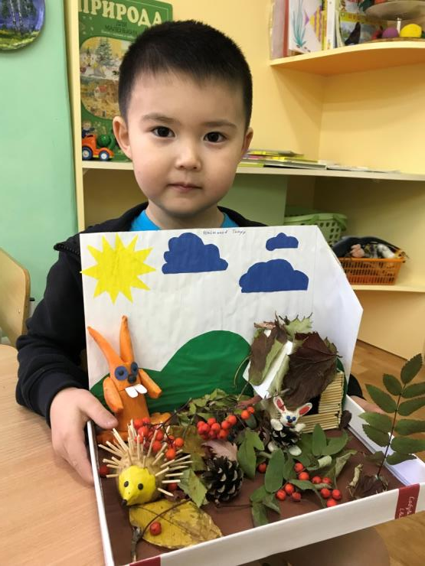
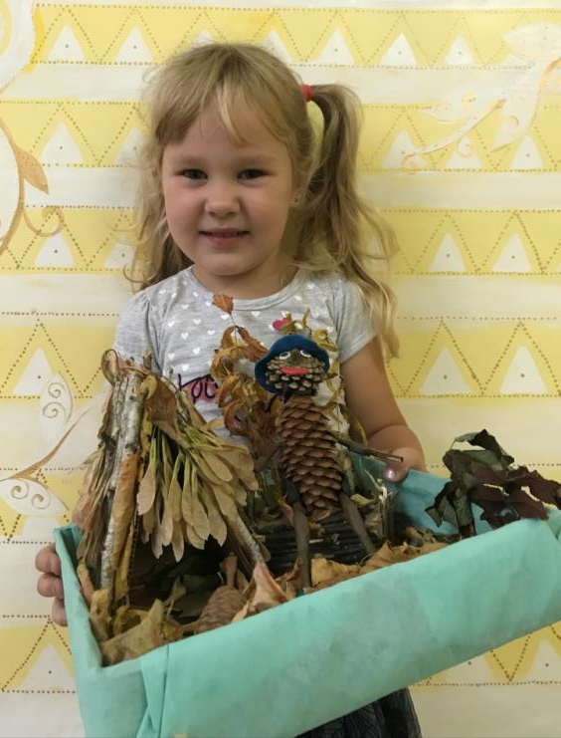
Жил в лесу лесовичок, Деревянный старичок. Вместо рук – сухие ветки, Вместо носика – сучок. Но не бойтесь его, детки, Это добрый старичок.
Найманов Тимур
«На лесной полянке»
Ивашина Милена
«Старичок-Лесовичок»

Slide 8
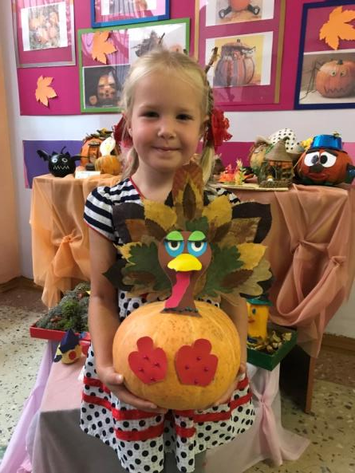
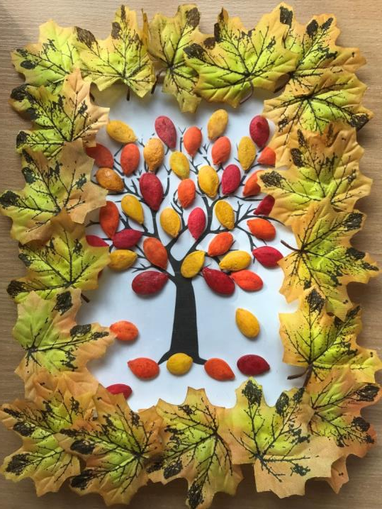
Падают с ветки золотые монетки.
Под ногами целый клад!
Это осень золотая, Дарит листья, не считая,
Золотые дарит листья
Вам, и нам.
И всем подряд!
Сырцова Настя
«Павлин»
Безруков Захар
«Осень золотая»

Slide 9
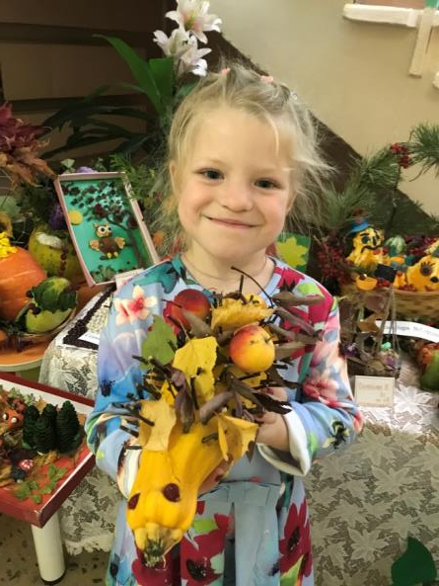
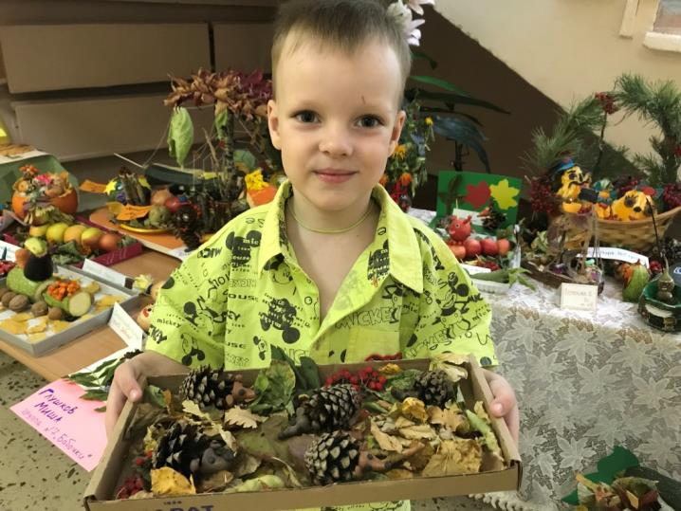
Ах, какой смешной наш ежик!
У него две пары ножек!
Глазки – пуговки, иголки-
Даже больше, чем у елки!
Летягина Настя
« Ежик»
Вагайцев Женя
« На лесной полянке»

Slide 10
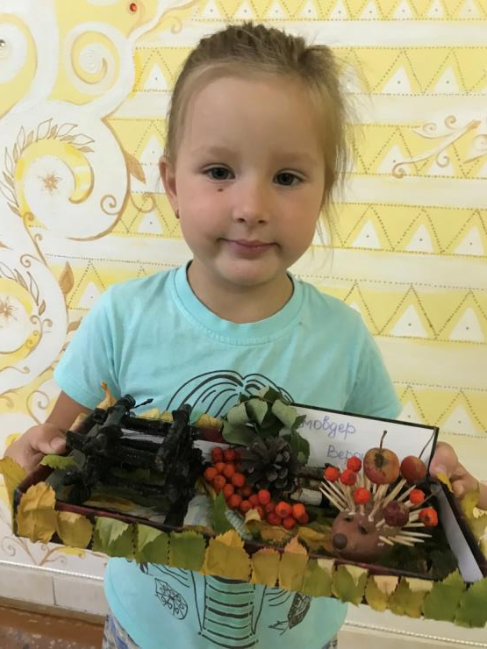
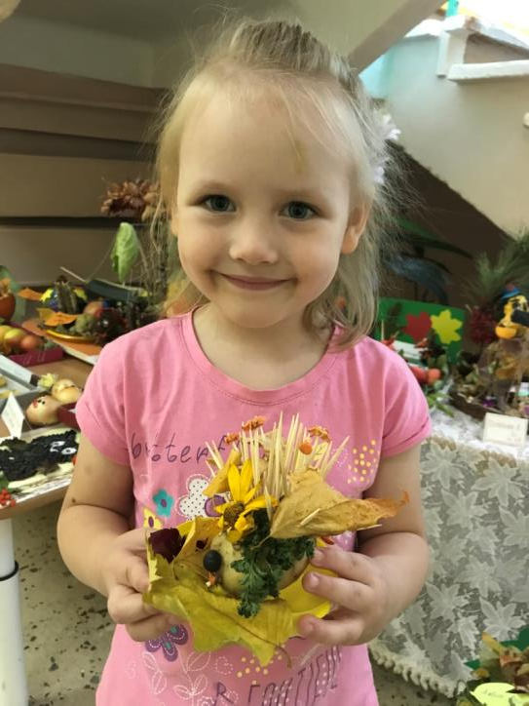
Познакомьтесь – это ежик,
Он знаток лесных дорожек.
Весь в иголках. Осторожно!
Уколоться больно можно!
Смовдер Вероника
« Домик ежика»
Храмцова Маша
«Ежонок»

